Slide 1
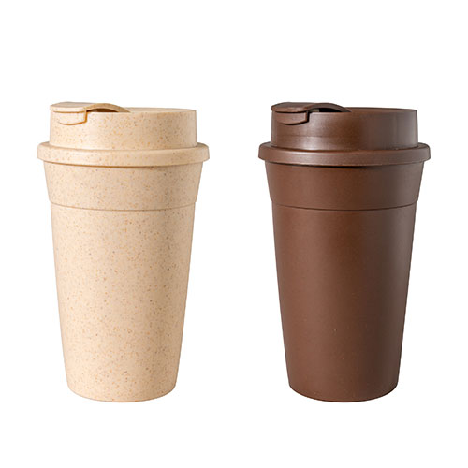
【提案書】
エコタンブラー400ml
特徴
竹の繊維とコービー豆を樹脂に混合した、環境に優しいエコタンブラーです。色はバンブーとコーヒーの2つから選べ、場所を選ばずマッチする色合いです。軽くて割れにくいのも特徴。
納期
納期スペース
仕様
カラー展開：全2色
素材：バンブー：PP・竹繊維(約25%)・TPR、コーヒー：PP・コーヒー豆(約15%)・TPR
サイズ：φ91×H156mm
重量：約151g
包装：化粧箱：W95×D95×H160mm
お見積
お見積りスペース

